Slide 1



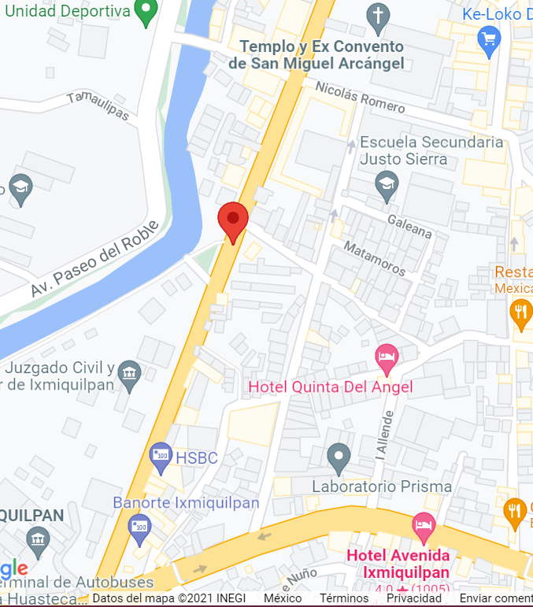
CENTRO DE INFORMACIÓN CULTURAL Y NATURAL
DEL VALLE DE MEZQUITAL
INMATERIALES CULTURALES
CLAVE: ICNU-IXM1
CATEGORÍA: INMATERIAL CULTURAL
SUBCATEGORÍA: RITUALES
PÁG. 1
Nombre del Inmaterial:
Procesión del Señor de Jalpan
Ubicación y Localización:
Ixmiquilpan, Hidalgo.
Clima:
Coordenadas: 20°28'51.3"N 99°13'12.7"W
Semiseco-Templado
Temperatura: Anual 21 °C
Descripción contextual (social, ambiental, cultural):
El 14 de agosto de 1770, una bella imagen de Cristo Crucificado llegó al pueblo de Ixmiquilpan en el Valle del Mezquital, a su llegada se celebró la misa en la capilla y ésta fue realizada en lengua otomí, y el 15 de agosto del mismo año fue colocado en la parroquia de San Miguel Arcángel. Desde entonces, bajo el título de El Señor de Jalpan, la bendita imagen del Crucificado protege a esta comunidad que se ha visto favorecida con innumerables milagros. Esta ceremonia se lleva a cabo en la actualidad y es conocida como “La Ceremonia de la Luminaria”. Uno de los ritos iniciales es la aspersión de agua bendita sobre los fieles como signo de renovación de las promesas bautismales. Por la noche, tiene lugar una segunda procesión por el primer cuadro de Ixmiquilpan y la quema de un Castillo como signo de fiesta y alegría del pueblo, posteriormente el Señor de Jalpan es entronizado en el altar mayor de la parroquia, donde va a permanecer hasta el 27 de diciembre, cuando es la clausura del Año Jubilar. Los momentos centrales en el año tienen lugar los días 14 y 15 de agosto y el 7 de septiembre, fiestas principales en honor al señor de Jalpan.
Subcategoría:
Rituales
Lengua:
Otomí
Uso:
Religioso-Festivo
Justificación:
Localización :
Las manifestaciones religiosas comúnmente entrelazan la identidad a la expresión de la devoción, siento ricas en su particularidad dentro de las poblaciones rurales, tal es el caso de la festividad del Señor de Jalpan, máximo símbolo de la religiosidad popular en Ixmiquilpan, Hidalgo. Esta imagen al ser uno de los principales elementos de cohesión social de la población, es venerada cada año, con el propósito de recordar su llegada al pueblo y su elección de permanecer en él para desempeñar, según las comunidades que la veneran, una labor de protección y vela constante por el bienestar del pueblo. La procesión fue, desde la época novohispana, la manifestación religiosa más recurrente de la región de Ixmiquilpan.

